Slide 1
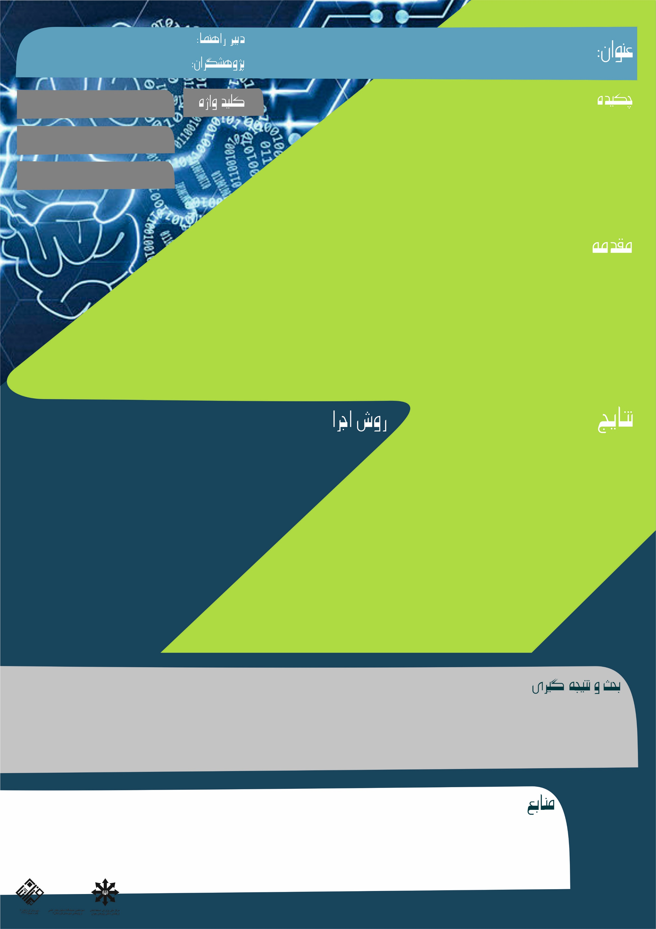
سرکار خانم مومنی نژاد
بررسی اثر عصاره هیدروالکلی دانه چیا و تخم کدو تنبل بر میزان سطح هورمون های زنانه در بیماری کیست تخمدان
روژان خوارزمی- صبا قاسمیان
سندرم تخمدان پلی کیستیکPCOS/
سندرم تخمدان پلی کیستیک (PCOS)شایع ترین اختلال غدد درون ریز میان دختران در سنین باروری و شایع ترین علت
ناباروری ناشی از عدم تخمک گذاری است. منشا احتمالی PCOSژنتیکی است که متاثر از عوامل محیطی شامل رژیم غذایی،
سبک زندگی و وضعیت اجتماعی می باشد. بحث های زیادی درباره معیارهای تشخیص PCOS وجود دارد. مهم ترین این معیار ها شامل
1- یافته های سونوگرافی و اثبات وجود PCOS2-علائم بیوشیمیایی و بالینی (پرمویی، اکنه، طاسی مدل مردانه، افزایش تستوسترون و...
می باشد). در طب سنتی توجه خاصی به استفاده از گیاهان دارویی وجود دارد و اثرات مفید و ارزنده برخی از گیاهان مشخص شده است.
فیتواستروژن ها گروه متنوعی از ترکیبات گیاهی هستند که از نظر ساختاری یا عملکردی استروژن های پستانداران را تقلید می کنند و مزایای
بالقوه ای برای سلامت انسان نشان می دهند. تخم کدو تنبل سرشار از فیتو استروژن است که افزایش دهنده لیپوپروتئین با چگالی بالا (HDL) و کلسترول خوب بوده و در کاهش فشار خون موثر است. همچنین این گیاه سرشار از آنتی اکسیدان های ضدالتهاب بوده و در بهبود خلق و خو و کاهش افسردگی مفید است. دانه کدو تنبل با تعدیل هورمون ها در کاهش علائم یائسگی و همچنین به اختلالات هورمونی کمک می کند. چیا گیاهی یک‌ساله، از سرده مریم گلی و خانواده نعناعیان است. یکی از این ترکیبات غذایی موجود در دانه چیا فیتواستروژن است. فیتواستروژن ها از نظر شیمیایی، ساختاری و عملکردی مشابه استروژن هستند. فیتواستروژن ها توانایی منحصر به فردی برای جایگزینی استروژن در افراد مسن مبتلا به بیماری آلزایمر و سطوح استروژن ضعیف دارند.
دانه چیاChia seed/
تخم کدو تنبلPumpkin/
تا کنون اثر بخشی انواع گیاهان دارویی بر علائم بالینی و غیر بالینی سندرم تخمدان پلی کیستیک مورد بررسی قرار گرفته است. مطالعه حاضر با هدف اثر بخشی عصاره هیدروالکلی
دانه چیا و تخم کدو تنبل بر سندرم تخمدان پلی کیستیک انجام شده است. امروزه جهت درمان عوارض ناشی از این بیماری طیف گسترده ای از داروهای شیمیایی تجویز می شود. همچنین به دلیل اثر بخشی داروهای گیاهی در کنار عوارض کم ان ها، تمایل به استفاده از داروهای گیاهی افزایش یافته است. چاقی، افزایش سطح انسولین و افزایش سطح هورمون های مردانه که اغلب در PCOSمشاهده می شود، به عنوان عوامل خطر بیماری های قلبی عروقی و دیابت نوع 2 شناخته شده اند. علت این بیماری هنوز به طور کامل شناخته نشده است، اما هر دو عامل ژنتیکی و عامل محیطی از جمله روش زندگی و تغذیه، نقش مهمی در علت PCOSایفا می کنند.
این پژوهش برای درمان PCOSناشی از عدم تعادل استروژن خون از فیتواستروژن ها استفاده کرده ایم. از مناسب ترین فیتواستروژن ها در این تحقیق تخم کدو تنبل و دانه چیا هستند. ابتدا از دانه کدو تنبل و دانه چیا عصاره هیدروالکلی تهیه و سپس به موش ها با دوز مشخص تزریق کردیم و در آخر با استفاده از سونوگرافی و آزمایش خون تغییر میزان استروژن خون در موش ها را سنجیدیم.
براساس تصاویر پاتولوژی بافت تخمدان مشخص گردید جمعیت زیادی از سلول های بافت تخمدان در گروه مدل (گروه 2 ) به صورت فولیکول اولیه یا ثانویه مشاهده شدند. برخی از فولیکول ها نیز رشد نکرده بودند و به صورت کیست قابل مشاهده بودند. از طرفی نتایج در گروه کنترل نشان داد که فولیکول های بالغ و جسم زرد حاصل از تخمک گذاری به راحتی قابل مشاهده بود که در گروه مدل (گروه 2) قابل مشاهده نبودند. خون رسانی به بافت تخمدان در گروه کنترل (1) به میزان کافی در بخش مرکزی تخمدان مشاهده شد. این در حالی است که در بافت تخمدان گروه مدل خون رسانی به میزان کافی مشاهده نشد. نتایج نشان داد درصد وجود کیست در مدل تا حدود 40 درصد مشاهده شد در حالی که در گروه کنترل کیستی مشاهده نشد. همچنین در گروه 3 کیست ها به 20 درصد و در گروه 4 کیست ها به 10 درصد کاهش یافت و در گروه 5 میزان کیست ها به کمتر از 5 درصد کاهش یافته است. عصاره هیدروالکلی چیا و پامکین به دلیل مواد مؤثر موجود در خود سبب کاهش استروژن و افزایش سطح هورمون های LH و FSHشده است. بنابراین در بهبود سندرم تخمدان پلي کیستیک مؤثر ميباشد که در دوزهاي باالاتر این اثر بیشتر به چشم مي خورد.
با توجه به بررسی های انجام شده،استفاده از عصاره هیدروالکی دانه چیا و تخم کدو تنبل به صورت هم زمان بر سیکل جنسی ، وزن تخمدان ها و باروری در موش های صحرایی مبتلا به PCOS اثر مثبتی را نشان داد.
1- کتابخانه 2-اینترنت 3-مقاله 4-مصاحبه با افراد متخصص 5-شرکت در کارگاه های آزمایشگاهی

